Slide 1


Slide 2
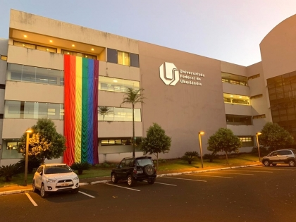
Art. 1º Estabelecer a Política de Diversidade Sexual e de Gênero que possa orientar a implementação de programas com suas atividades na Universidade e garantir o exercício pleno da cidadania e da dignidade das pessoas Lésbicas, Gays, Bissexuais, Travestis, Transexuais ou Transgêneros (LGBT).
  Parágrafo único. A Política tem como foco o fim da discriminação, da intolerância e da supressão de direitos que impeçam a população LGBT de participar da vida ativa na Instituição e usufruir de todos os seus recursos.
Art. 2º Por pessoas LGBT entende-se toda e qualquer expressão de orientação sexual, identidade de gênero e de sexualidade humana que esteja à margem do padrão heteronormativo e do binarismo de gênero.
Prédio da Reitoria da UFU (Foto: Arquivo da Proae/UFU)

Slide 3
Art. 4º As atividades desenvolvidas no âmbito de programas institucionais, de que trata esta Política tem por objetivos:
  I - propor, implementar, consolidar e monitorar ações afirmativas para a diversidade sexual no âmbito da UFU;
  II - enfrentar a LGBTfobia e outras formas de discriminação contra a população LGBT;
  III - dar visibilidade à diversidade de orientação sexual e identidade de gênero, com vistas à superação do sexismo;
  IV - promover discussão sobre a população LGBT nas diversas instâncias acadêmico-administrativas da UFU;
  V - construir campanhas e publicações institucionais sobre a diversidade sexual e identidade de gênero para conscientização da comunidade interna e externa;
  VI - promover articulação, junto aos diversos órgãos e instâncias da Universidade, a inclusão, a implementação e o monitoramento de ações para o reconhecimento da diversidade de orientação sexual e identidade de gênero no combate às diversas formas de discriminação contra a população LGBT;

Slide 4
  VII - construir ações que possam gerar apoio à população LGBT, por meio da constituição de espaços de referência no interior da Universidade;
  VIII - induzir a introdução de conteúdos, nos componentes curriculares da graduação, que debatam a diversidade sexual e de gênero;
  IX - possibilitar a criação de cursos de pós-graduação com foco em diversidade sexual;
  X - estimular a constituição de núcleos, inter e multidisciplinares, com foco em pesquisas voltadas à diversidade sexual e de gênero como instância transdisciplinar;
  XI - incentivar a construção de projetos de extensão e de ensino que possam tratar da questão da diversidade sexual;
  XII - levantar, produzir e difundir dados sobre violações de Direitos aos LGBT na Universidade e sua região de alcance;
  XIII - instituir serviços contra toda forma de violência, assédio moral, sexual e outras formas de discriminação que afetam a população LGBT; e
  XIV - articular com instâncias externas ações que promovam o respeito à diversidade sexual e de gênero na população em geral.

Slide 5
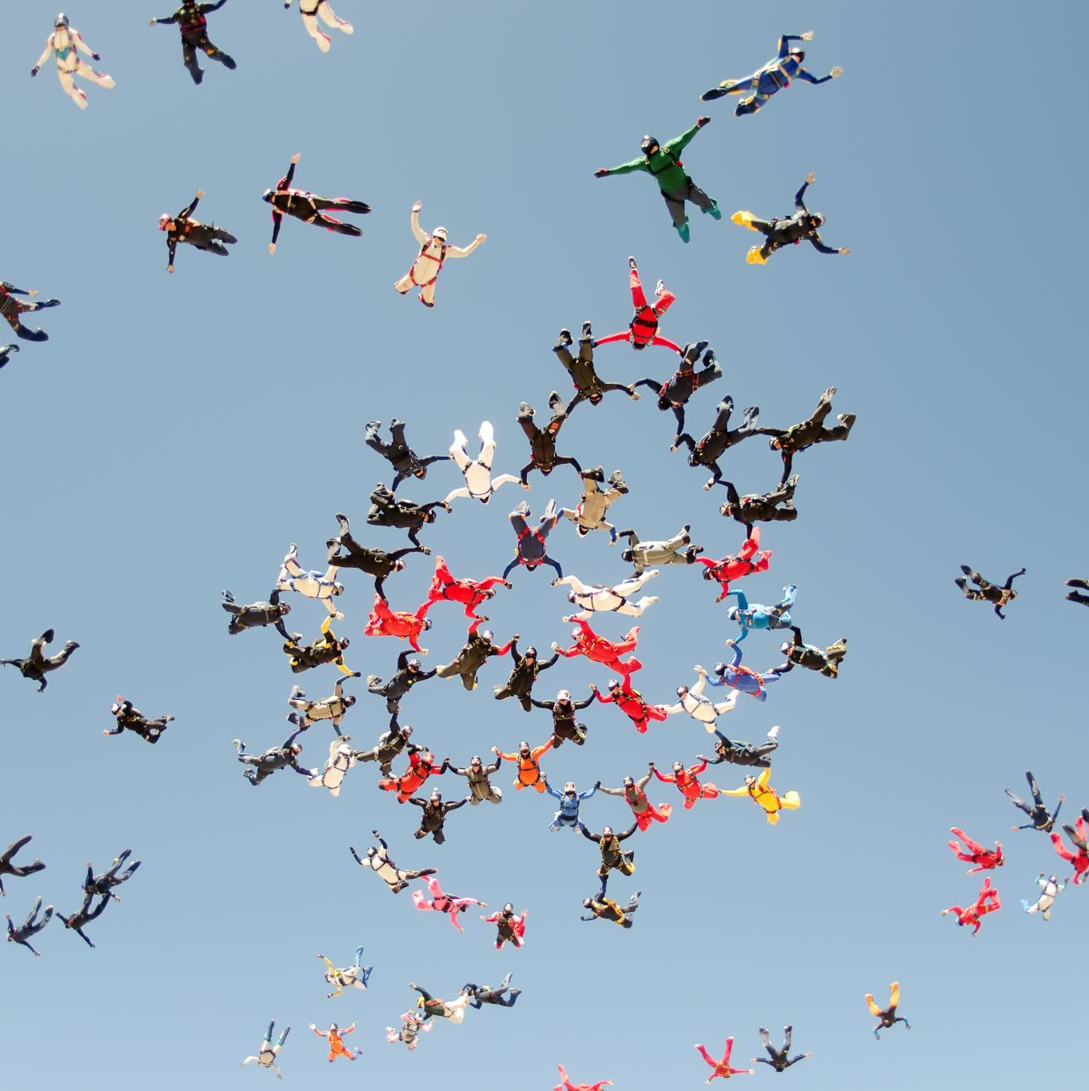
Composição
Art. 13. A Comissão Permanente de Acompanhamento da Política de Diversidade Sexual e de Gênero será composta por representantes dos diferentes segmentos da Universidade:
  I - três representantes de Pró-Reitorias da Universidade, sendo um(a) representante da Pró-Reitoria de Assistência Estudantil - PROAE, um(a) representante da Pró-Reitoria de Gestão de Pessoas - PROGEP e um(a) representante da Pró-Reitoria de Extensão e Cultura - PROEXC, indicados(as) pelo(a) Reitor(a);
  II - um(a) representante dos(as) estudantes, indicado(a) pelo Diretório Central dos Estudantes da UFU - DCE-UFU e referendado(a) pelo(a) Reitor(a);
  III - um(a) representante dos(as) estudantes da pós-graduação da UFU, indicado(a) pela Associação de Pós-Graduandos da UFU - APG-UFU e referendado(a) pelo(a) Reitor(a); referendados pelo Conselho Universitário; e

Slide 6
IV - dois representantes dos(as) técnico-administrativos(as), sendo um(a) representante do Hospital de Clínicas de Uberlândia - HCU, ambos(as) indicados(as) pelo Sindicato dos Trabalhadores Técnico-Administrativos em Instituições Federais de Ensino Superior de Uberlândia - SINTET-UFU e referendados(as) pelo Reitor(a);
V - um(a) representante dos(as) docentes, indicado(a) pela Seção Sindical dos Docentes da Universidade Federal de Uberlândia - ADUFU-Seção Sindical e referendado(a) pelo Reitor(a).
  § 1º A Comissão Permanente de Acompanhamento deverá indicar um(a) coordenador(a) entre seus(suas) integrantes.
  § 2º A participação de cada integrante na Comissão Permanente de Acompanhamento terá duração de 2 (dois) anos, sendo permitida sua recondução por igual período.
  § 3º Para todas as representações, também deverão ser indicados(as) seus(suas) respectivos(as) suplentes.
  § 4º A Comissão Permanente de Acompanhamento será a responsável pela consulta aos órgãos de representação (DCE-UFU, APG-UFU, SINTET e ADUFU) e encaminhamento dos(as) indicados(as) para o referendo do Reitor(a), sempre que necessária a recomposição da Comissão.
  § 5º A Comissão Permanente de Acompanhamento poderá desempenhar suas atividades regularmente, mesmo na ausência da indicação e/ou participação de todos os seus membros.

Slide 7
Composição
Ígor Campos de Andrade (TAES/SINTET-UFU)
Lucas Amaral de Pádua (PROGEP)
Lourdes Maria Campos Corrêa (PROAE)
Maria Cristina Bruno de Assis (PROAE)
Taciana Cecília Ramos (PROEXC)
Diego Marcos Silva Leão (PROEXC)
Lucas Ferreira da Silva (DCE)
Ezequias Cardozo da Cunha Júnior (APG)
Kaio César Lacerda (AGP)
Gilberta Maria Pires de Oliveira e Sousa (TAES/SINTET-UFU)
Tiago Amaral Sales (ADUFU)
André Luiz Sabino (ADUFU)
Igor Bernardes Rodrigues (TAES/SINTET-UFU)

Slide 8

Atribuições
Art. 11. O acompanhamento do cumprimento da Política será de responsabilidade da Comissão Permanente de Acompanhamento, nomeada pelo Reitor, e terá as seguintes atribuições:
  I - apoiar as Pró-Reitorias na implementação dos Programas;
  II - dar suporte ao desenvolvimento das atividades abrigadas pelos Programas;
  III - criar critérios de qualidade dos Programas e suas atividades, bem como de eficiência das ações desenvolvidas;
  IV - buscar a integração dos Programas de que trata esta Política; e
  V - ser referência para as questões LGBT na Universidade.

Slide 9
A CPDIVERSA não é:
Ouvidoria
Fonte de financiamento de ações
Fonte de treinamento institucional
Setor de Apuração
Art. 10. A Política de Diversidade Sexual e de Gênero tem caráter transversal, sendo responsabilidade de todas as instâncias da UFU zelar pelo seu cumprimento no desenvolvimento de suas ações.

Slide 10

Resolução n.º 10/2019, do Conselho Universitário (CONSUN)
Estabelece a Política de Diversidade Sexual e de Gênero da Universidade Federal de Uberlândia.
Art. 10. A Política de Diversidade Sexual e de Gênero tem caráter transversal, sendo responsabilidade de todas as instâncias da UFU zelar pelo seu cumprimento no desenvolvimento de suas ações.

Slide 11
A PDSG - Princípios
A Política de Diversidade Sexual e de Gênero da Universidade Federal de é regida pelos seguintes princípios:
I - garantia de cidadania e dignidade da pessoa humana;
II - respeito à diversidade de orientação sexual e identidade de gênero sem preconceitos de origem, raça, sexo, cor, idade e quaisquer outras formas de discriminação;
III - combate à LGBTfobia;
IV - equidade de direitos para a população LGBT;
V - produção e difusão de informações no campo do ensino, pesquisa, extensão e gestão sobre as temáticas LGBT como ferramentas fundamentais para promoção de respeito e igualdade; e
VI - constante abertura da comunidade universitária para o diálogo sobre preconceito e discriminação, relativos à diversidade sexual e de gênero.
Art. 3º A Política de Diversidade Sexual e de Gênero da Universidade Federal de Uberlândia (UFU) é regida pelos seguintes princípios:

Slide 12
I - Acolhimento e Acompanhamento (PROAE e PROGEP)
II - Ensino (PROGRAD)
III - Pesquisa (PROPP)
IV - Extensão e Cultura (PROEXC)
A Política de Diversidade Sexual e de Gênero é organizada por meio dos seguintes Programas:

Slide 13
Programa de Acolhimento e Acompanhamento (PROAE e PROGEP)
I - atuar com os coletivos estudantis na formação cidadã relativa às questões sobre Diversidade Sexual e de Gênero;
II - desenvolver ações com os estudantes ingressantes para orientá-los quanto ao respeito e formas corretas de tratamento dos estudantes transgêneros;
III - desenvolver, conjuntamente às outras Pró-Reitorias, campanhas e eventos que promovam o respeito à Diversidade Sexual e de Gênero;
Ações de acolhimento e acompanhamento de servidores, no tocante ao caput, será de responsabilidade da Pró-Reitoria de Gestão de Pessoas em articulação com a Pró-Reitoria de Assistência Estudantil.

Slide 14
I - promover a discussão da temática Diversidade Sexual e de Gênero, no âmbito da Graduação, e propor sua inserção nas ações formativas da Universidade;
II - induzir a inclusão de conteúdos referentes às temáticas da Diversidade Sexual e de Gênero nos componentes curriculares nos cursos de graduação;
III - oferecer cursos de formação docente e os modos adequados de abordagem e tratamento dos integrantes LGBT; e
IV - atuar, junto às coordenações de graduação, na orientação acadêmica sobre assuntos relacionados à Diversidade Sexual e de Gênero.
Programa de Ensino (PROGRAD)

Slide 15
Programa de Pesquisa (PROPP)
I - estimular a pesquisa acadêmica na área da Diversidade Sexual e de Gênero por meio da criação de editais para desenvolvimento de projetos;
II - induzir e incentivar a criação de Núcleos de Estudos e Pesquisas na área da Diversidade Sexual e de Gênero; e
III - atuar, junto às coordenações dos programas de pós-graduação, na orientação acadêmica sobre assuntos relacionados à Diversidade Sexual e de Gênero.

Slide 16
I - apoiar projetos de extensão e cultura voltados à temática;
II - estimular a realização de eventos relacionados à Diversidade Sexual e de Gênero;
III - induzir a publicação de projetos de extensão e cultura ligados à comunidade LGBT; e
IV - desenvolver parcerias com entidades sociais que discutem a temática de Diversidade Sexual e Gênero, a fim de a comunidade acadêmica traçar ações voltadas às questões LGBT.
Programa de Extensão e Cultura (PROEXC)

Slide 17

Art. 16. Os diferentes setores da Universidade poderão fazer sugestões de ações voltadas ao melhoramento desta política à Comissão Permanente de Acompanhamento.
Art. 17. A execução dos Programas está vinculada à disponibilidade orçamentária da Universidade, por meio de suas Pró-Reitorias.
17 de maio é celebrado o Dia Internacional do combate à Homofobia. (Arte: Thamires Nascimento Dantas)

Slide 18

cpdiversa@reito.ufu.br
ufu.br/cpdiversa

